Slide 1
计算机原理及应用
（单片机原理及应用）
计划学时：70学时（实验：12学时，授课：58学时）
主 讲：段晨东
答疑信箱： askduan@163.com
公共信箱：mcu_pub@126.com
PASSWORD: 12345678
课程辅导QQ：1073242670
课程网站：jsjyl.chd.edu.cn

Slide 2
单片机原理及应用
使用教材及参考书：
[1] 段晨东 单片机原理及接口技术（第二版），清华大学出版社，2013
[2] 张毅刚. 单片机原理及应用. 高等教育出版社，
2004
[3] 李广第，朱月秀，王秀山. 单片机基础(修订版）.
北京航空航天大学出版社， 2001
[4] 蔡美琴．MCS51单片机原理及应用. 高等教育出
版社，2004

Slide 3
单片机原理及应用
使用开发环境及软件：
（1）keil （验证和理解指令功能，编写和验证程序功能）
（2）Proteus 7.x （软硬件系统设计，功能验证）

Slide 4
课程内容介绍与安排（1）
1. 单片机概述
概念、发展状况和应用
MCS-51单片机的硬件结构
硬件结构简介、引脚功能、CPU、存储器、输入/输出口（I/O）、时序、复位
3. MCS-51指令系统
指令介绍和简单程序的设计
4. 汇编语言程序设计
子程序设计、常规运算程序的设计、查表程序、检索程序、分支程序、循环程序、数制转换等

Slide 5
课程内容介绍与安排（2）
5. MCS-51中断系统
6. MCS-51定时器/计数器
7. MCS-51串行口（简要介绍）
8. MCS-51硬件扩展技术
存储器扩展、I/O扩展、D/A和A/D转换接口扩展，接口应用（键盘/显示器设计）
课程综合实验：2周——实物设计、制作、调试、测试、现场指定功能改进。

Slide 6
有关本课程学习的几点建议
1 本课程的前期基础课程是数字电路、计算机基础。
2 本课程是一门实践性、应用性很强的学科（动脑动手，即学即用）。
3 不同计算机高级语言，本课程的硬件和软件同等重要（通过实验，理解课程重点）。
4 预习、听课、复习、作业、实验不可贻误！

Slide 7
本课程作业及考试方式
  作业：
  每次课后留题
  考试方式：
  闭卷笔试

Slide 8
简单应用实例一
红外防盗报警
（1）信号检测
（2）实时控制

Slide 9
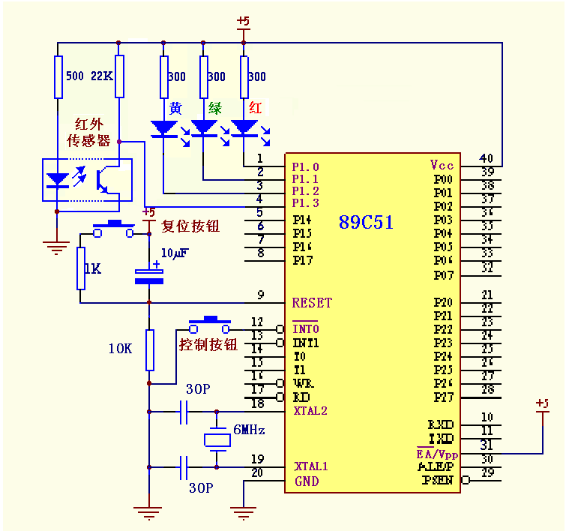
简单测控实例原理图

Slide 10
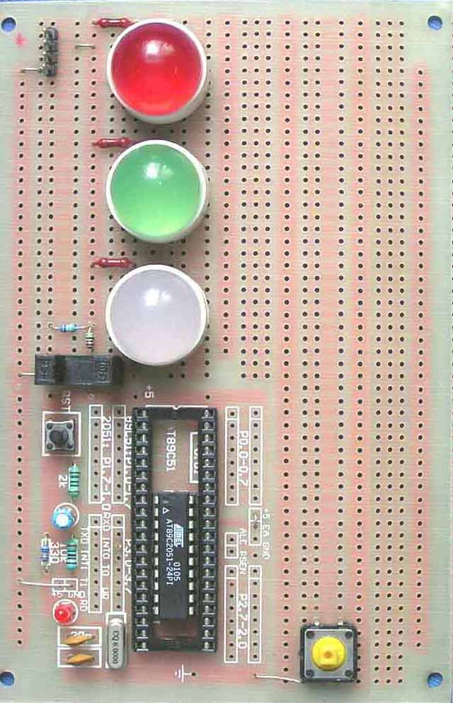
LED指示灯
简单测控应用实例
复位按钮
红外线传感器
89C2051单片机
电源指示灯
动作选择按钮

Slide 11
简单应用实例二
数字钟

Slide 12
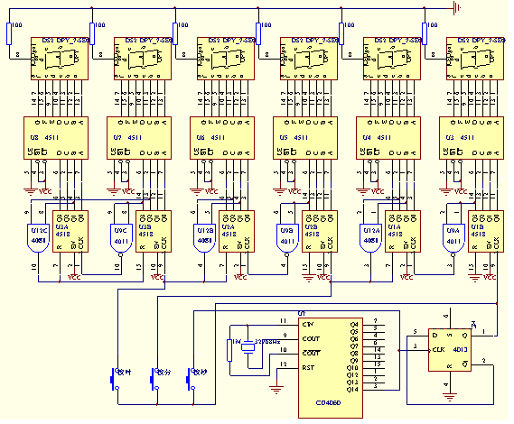
数字电路实现的的数字钟（由13片IC组成）

Slide 13
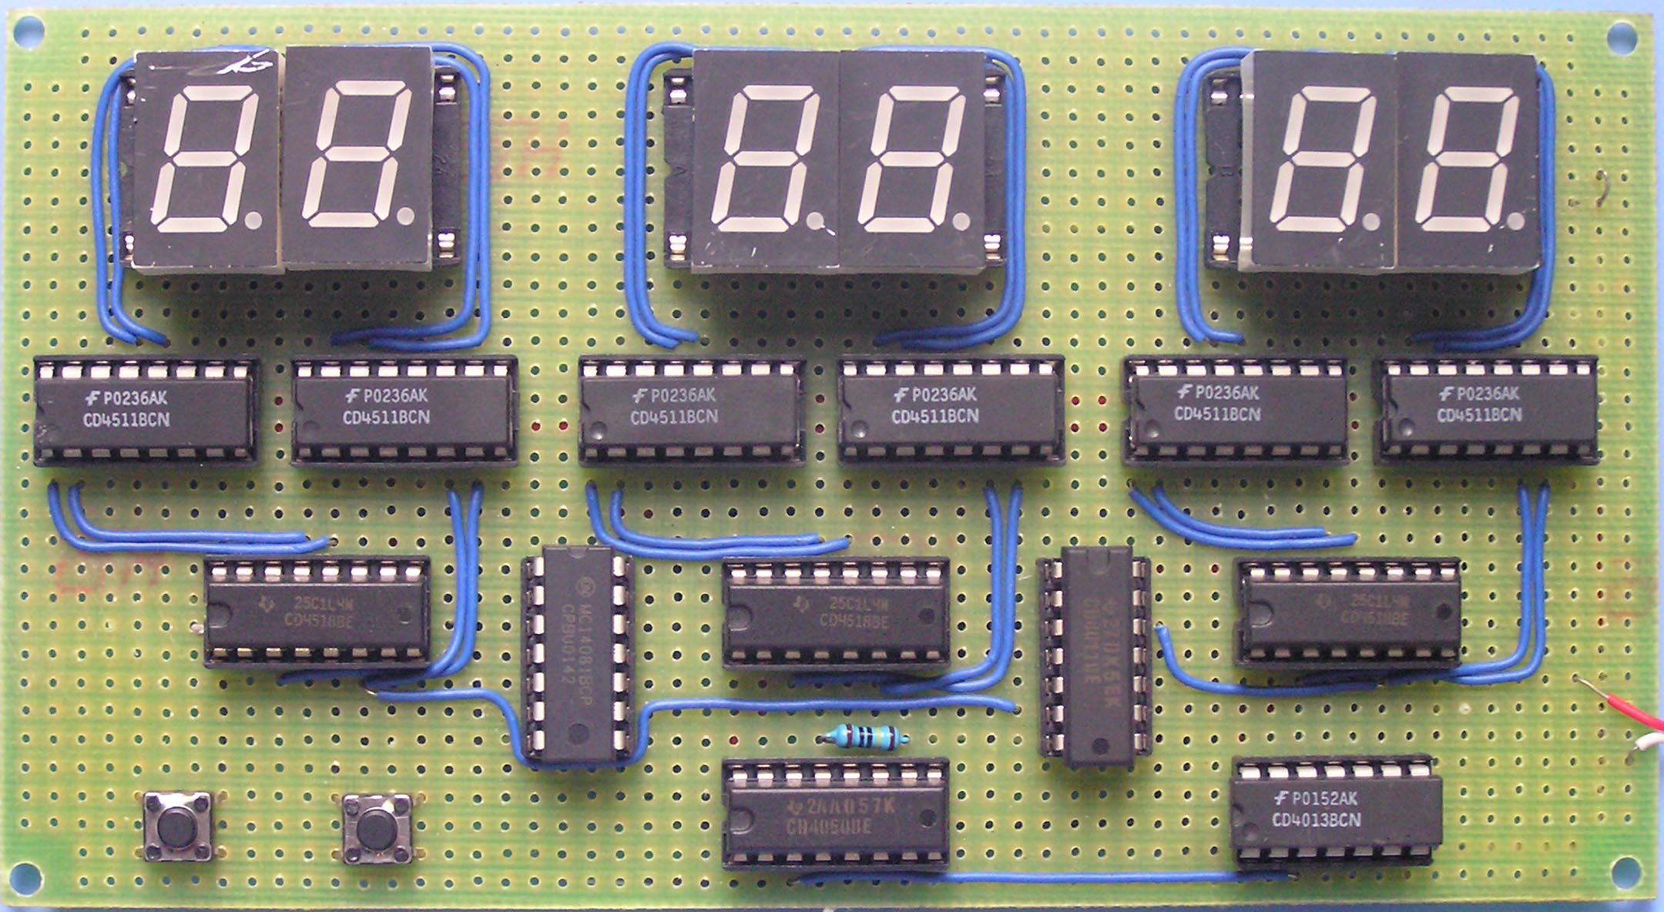
数字电路实现的的数字钟（由13片IC组成）

Slide 14
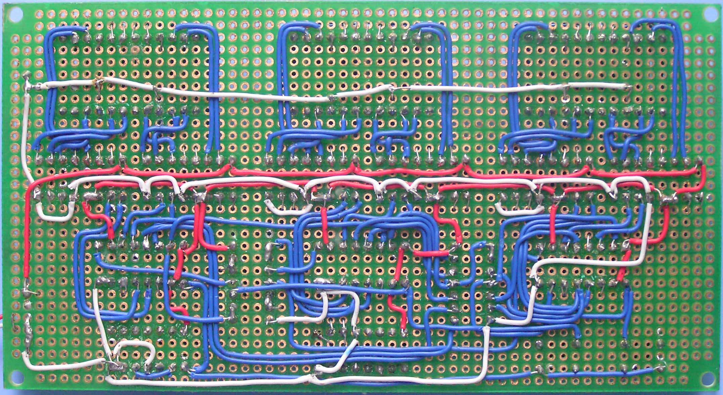
数字电路实现的的数字钟（由13片IC组成）

Slide 15
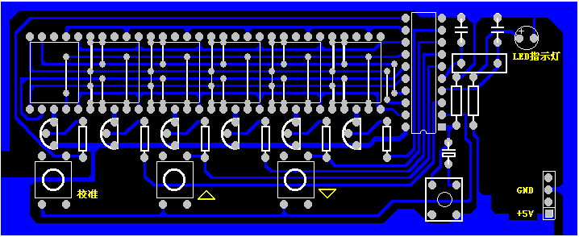
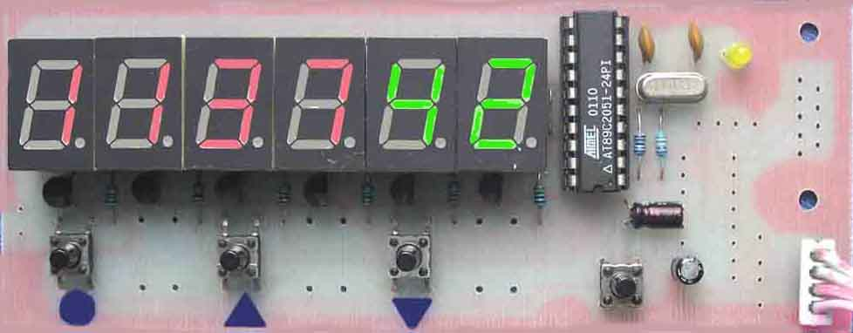
单片机实现的电子钟
单片机

Slide 16
计算机原理及应用
C语言程序设计
嵌入式控制系统设计开发基础
智能仪器/控制器
计算机控制技术
检测技术与智能仪表
变频调速系统
可调电源
电力电子技术
设备
电气控制技术
设备自动化
（电力/工业/楼宇）
计算机控制技术
计算机网络

Slide 17
课程内容介绍完！

